Slide 1
ЛЕКЦІЯ 1. Значення і теоретичні засади фінансового аналізу
1.1. Сутність, мета й завдання фінансового аналізу.
1.2. Основні напрямки й види фінансового аналізу.
1.3. Методи та прийоми фінансового аналізу
1.4. Методики фінансового аналізу
.

Slide 2
1.1. Сутність, мета й завдання фінансового аналізу
Аналіз (від грец. analysis – розкладання) – це метод наукового дослідження, який полягає в уявному або реальному розкладанні цілого на частини та виділенні його окремих сторін, властивостей, зв’язків

Slide 3
Еволюція моделей економічного аналізу*
№ з/п | Назва аналітичної моделі | Її змістовне наповнення
Моделі ретроспективного характеру
1 | Модель емпіричних прагматиків | Основний акцент на аналізі кредитоспроможності підприємства, що будується на підставі відносних показників (здебільшого показників використання оборотного капіталу, кредиторської короткострокової заборгованості)
2 | Модель статистичного фінансового аналізу | Сукупність аналітичних показників доповнюється граничними значеннями, з якими вони порівнюються. Широке використання статистичних методів
3 | Мультиваріантні аналітичні моделі | Акцент – на пошуку взаємозв’язку між частковими та узагальнюючими показниками. Зміст моделі – у побудові піраміди аналітичних показників
Моделі перспективного аналізу
4 | Аналітичні моделі банкрутства підприємств | Результативність фінансового аналізу оцінюється спроможністю за його висновками передбачити банкрутство підприємств
5 | Аналітичні моделі учасників фондового ринку | Основна мета аналізу – прогнозування ефективності вкладень у цінні папери фондового ринку

Slide 4
Підходи до розуміння аналізу
1) аналіз як функція управління
2) аналіз як наука, система знань
3) аналіз як метод пізнання
4) аналіз як складова контролю
5) аналіз як процес

Slide 5
сутність фінансового аналізу характеризується такими комплексними складовими:
1) це функція управління, завдяки якій оцінюється конкурентоспроможність суб’єктів господарювання (підприємств, організацій, банківських установ, страхових компаній та інших юридичних осіб);
2) це інформаційна система, що виконує функції накопичення, опрацювання, трансформації та використання інформації фінансового характеру з метою забезпечення життєдіяльності суб’єкта господарювання в умовах ринкової конкуренції;
3) це метод дослідження, а саме оцінювання і прогнозування фінансового стану, виявлення можливостей підвищення ефективності функціонування підприємства за допомогою раціональної фінансової політики.

Slide 6
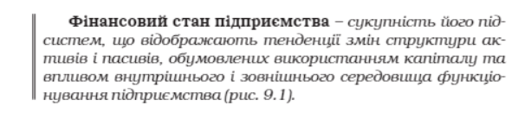

Slide 7
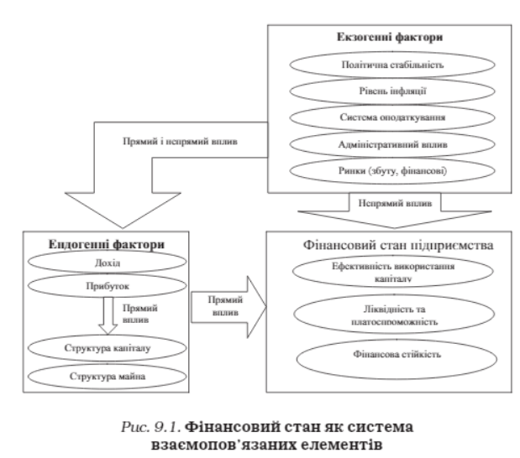

Slide 8
Фінансовий аналіз ─ це процес дослідження фінансового стану та основних результатів фінансово-господарської діяльності підприємства з метою виявлення резервів підвищення його ринкової вартості й забезпечення ефективного розвитку. Він є засобом накопичення, трансформації й використання інформації фінансового характеру.

Slide 9
Фінансовий аналіз є основою для управління фінансами підприємства. В узагальненому вигляді він містить у собі три головних елементи:
1) оцінку фінансових потреб підприємства;
2) розподіл потоків коштів залежно від конкретних планів підприємства, визначення додаткових обсягів залучення фінансових ресурсів і каналів їхнього одержання;
3) забезпечення системи фінансової звітності, яка б об'єктивно відображала процеси й забезпечувала контроль за фінансовим станом підприємства.

Slide 10
Об'єктом фінансового аналізу виступають конкретне підприємство і його фінансовий стан.
Суб'єктами фінансового аналізу є зацікавлені в діяльності підприємства користувачі інформації й, насамперед, власники підприємства, банки, контрагенти, податкові органи, аудиторські фірми тощо.

Slide 11
Метою фінансового аналізу
є всебічна оцінка фінансового стану підприємства, резервів його діяльності й ділової активності задля пошуку резервів підвищення рентабельності, виробництва й зміцнення комерційного розрахунку як основи стабільної роботи підприємства, а також виконання ним зобов'язань перед бюджетом, банками й іншими установами; розробки найбільш імовірних передбачень і прогнозів майбутніх умов функціонування підприємства, визначення дохідності підприємства для порівняння її з аналогічними показниками інших підприємств або оцінка підприємства з погляду його ринкової вартості; своєчасного виявлення та усунення недоліків у господарській діяльності для визначення шляхів покращення фінансового стану підприємства та його платоспроможності, виявлення змін у фінансовому стані в просторово-часовому розрізі й основних чинників, які впливають на фінансовий стан підприємства, прогнозування основних тенденцій у фінансовому стані.

Slide 12
Комплексна мета фінансового аналізу – це формування уявлення про об’єкт аналізу на базі фінансових критеріїв та показників, тобто одержання певної кількості ключових, найбільш інформативних параметрів, які дають об’єктивну характеристику фінансового стану підприємства.

Slide 13
Мета фінансового аналізу залежно від різних партнерських груп, зацікавлених у його результатах
Основні партнерські групи | Внесок партнерської групи | Вид компенсації, якого вони потребують | Мета фінансового аналізу
Власники | Власний капітал | Дивіденди, прибуток | Фінансові результати та фінансова стійкість підприємства
Кредитори | Позиковий капітал | Відсотки | Ліквідність, кредитоспроможність і платоспроможність підприємства
Керівники (адміністрація) | Знання справи та вміння управляти | Оплата праці і частка прибутку понад оклад | Уся інформація, потрібна для управління на всіх рівнях
Персонал (службовці) | Виконання робіт згідно з розподілом праці | Заробітна плата, премії, соціальні умови та інші види стимулювання | Фінансові результати та платоспроможність підприємства
Постачальники засобів і предметів праці | Постачання засобів та предметів праці | Ціна придбання (договірна) | Фінансовий стан, ліквідність та платоспроможність
Покупці (клієнти) | Збут продукції (робіт, послуг) | Ціна придбання (договірна) | Фінансовий стан і стан запасів готової продукції та товарів
Суспільство (держава) в особі податкових органів | Послуги суспільства (держави) | Сплата податків повністю і в строк | Фінансові результати підприємства, і насамперед позитивні

Slide 14
Для досягнення мети фінансового аналізу мають вирішуватися наступні основні завдання:
дослідження фінансової стійкості підприємства;
оцінка динаміки й стану ліквідності й платоспроможності підприємства;
дослідження ефективності використання майна (капіталу) підприємства, забезпечення підприємства оборотними коштами;
оцінка конкурентоспроможності підприємства;
аналіз ділової активності підприємства і його станів на ринку цінних паперів;
визначення ефективності використання фінансових ресурсів.

Slide 15
Таким чином, фінансовий аналіз відіграє важливу роль в поточній економічній діяльності підприємства, адже він дає змогу:
- об’єктивно оцінювати ефективність використання фінансових ресурсів;
- виявляти резерви та своєчасно вживати заходи, спрямовані на поліпшення фінансового стану підприємства;
- створювати умови для оптимального соціально-економічного розвитку трудового колективу

Slide 16
Для того, щоб виконати ці завдання, вивчають:
наявність, склад і структуру оборотних коштів підприємства, причини та наслідки їх змін;
наявність, склад і структуру джерел власних коштів підприємства, причини й наслідки їх змін;
стан, структуру і зміни довгострокових активів;
наявність, структуру поточних активів у сферах виробництва і обігу, причини та наслідки їх змін;
платоспроможність і фінансову маневреність;
ефективність використання активів;
окупність інвестицій.

Slide 17
У вузькому розумінні фінансовий аналіз – це засіб оцінювання і прогнозування фінансового стану підприємства на підставі інформації фінансової звітності й оперативних даних за допомогою системи фінансово-економічних показників.
Фінансовий стан є однією з найважливіших характеристик діяльності підприємства та першочерговим об’єктом дослідження у фінансовому аналізі. Фінансовий стан підприємства – це комплексне поняття, що є результатом взаємодії всіх елементів системи фінансових відносин підприємства, визначається сукупністю виробничо-господарських факторів і характеризується системою показників, які відображають наявність, розміщення та ефективність використання фінансових ресурсів.

Slide 18
1.2. Основні напрямки й види фінансового аналізу
До основних напрямків фінансового аналізу відносять:
економічну оцінку балансу підприємства;
характеристику майна підприємства й джерел його придбання;
аналіз фінансової стабільності підприємства;
аналіз ліквідності й платоспроможності підприємства;
аналіз фінансових результатів і їх використання, підрахунок резервів.

Slide 19
Види фінансового аналізу класифікуються за наступними ознаками:
1) за організаційними формами проведення:
внутрішній аналіз, який проводиться фінансовими менеджерами підприємства і його власників з використанням усієї сукупності наявних інформаційних показників;
зовнішній аналіз, що проводиться працівниками податкових органів, аудиторських фірм, комерційних банків, страхових компаній з метою вивчення правильності відбиття результатів фінансової діяльності підприємства, його кредитоспроможності й т. п.

Slide 20
Види фінансового аналізу за організацією проведення
Внутрішній
Зовнішній
Користувачі
Менеджмент підприємства, що використовує інформацію про операційну, інвестиційну та фінансову діяльність підприємства
Особи, які не беруть безпосередньої участі в діяльності підприємства (контроль, кредитори, контрагенти, державні та місцеві органи влади)
Зміст
проведення
Оцінка ефективності господарської діяльності; аналіз взаємозв’язку витрат, обороту і прибутку;
аналіз ефективності авансування капіталу;
виявлення резервів та ін.
Аналіз кредито-спроможності; аналіз показників прибутку та рентабельності;
аналіз інвестиційної привабливості;
економічна діагностика фінансового стану та ін.
Джерела
інформації
Оперативні дані системного бухгалтерського обліку, нормативна і планова інформація,
внутрішньогосподарська звітність
Відкрита фінансова звітність,
інформація, вільно поширювана підприємством

Slide 21
2) за обсягом аналітичного дослідження:
повний фінансовий аналіз, котрий проводять з метою вивчення усіх аспектів фінансової діяльності підприємства в комплексі;
тематичний фінансовий аналіз, який обмежується вивченням окремих аспектів фінансової діяльності підприємства.

Slide 22
3) за об'єктом фінансового аналізу:
аналіз фінансової діяльності підприємства в цілому – у процесі такого аналізу об’єктом вивчення є фінансова діяльність підприємства в цілому без виділення окремих його структурних одиниць та підрозділів;
аналіз фінансової діяльності окремих підрозділів підприємства, що ґрунтується на результатах внутрішнього аналізу підприємства;
аналіз окремих фінансових операцій – предметом такого аналізу можуть бути окремі операції, пов’язані з коротко─ або довгостроковими фінансовими вкладеннями, з фінансуванням окремих проектів

Slide 23
4) за періодом проведення фінансового аналізу:
попередній, пов'язаний з вивченням умов здійснення фінансової діяльності в цілому або здійснення окремих фінансових операцій;
поточний, що проводиться в контрольних цілях у процесі реалізації окремих фінансових планів або здійснення окремих фінансових операцій для оперативного впливу на хід фінансової діяльності;
прогнозний (ретроспективний), який здійснюється підприємством за звітний період, базується на завершених звітних матеріалах статистичного й бухгалтерського обліку.

Slide 24
1.3. Методи і прийоми фінансового аналізу
Метод фінансового аналізу – діалектичний спосіб дослідження фінансового стану підприємства в його становленні та розвитку. Застосування методів і прийомів фінансового аналізу дозволяє одержати кількісну оцінку результатів господарської діяльності в розрізі окремих її аспектів як у статиці, так і в динаміці.

Slide 25
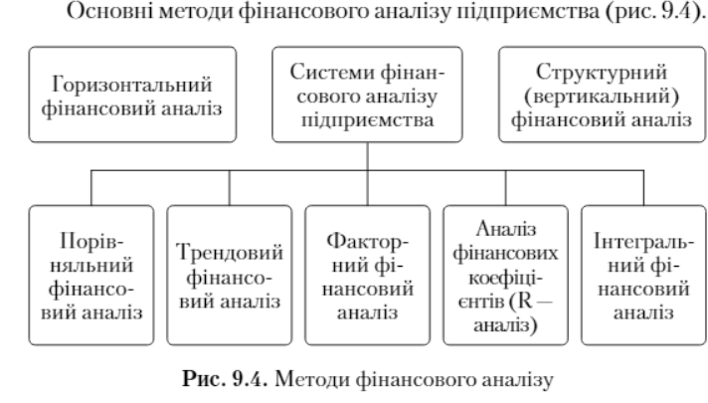

Slide 26
Серед основних методів фінансового аналізу можна виділити наступні:
горизонтальний аналіз;
вертикальний аналіз;
порівняльний аналіз;
трендовий аналіз;
факторний аналіз;
аналіз коефіцієнтів.

Slide 27
Горизонтальний аналіз
базується на вивченні динаміки окремих фінансових показників у часі. Він дає можливість виявити тенденції зміни окремих статей, що входять до складу бухгалтерської звітності або їхніх груп. Найбільш типовими формами горизонтального аналізу є:
порівняння фінансових показників звітного й минулого періодів;
порівняння фінансових показників звітного періоду з плановими;
порівняння фінансових показників за ряд попередніх періодів.
Метою такого аналізу є виявлення тенденцій змін окремих показників, що характеризують результати фінансової діяльності підприємства.

Slide 28
Вертикальний (структурний) аналіз
спрямований на визначення структури фінансових показників з виявленням впливу кожної позиції звітності на результат у цілому. Найпоширенішими є такі форми вертикального аналізу:
вертикальний (структурний) аналіз активів. Тут визначається співвідношення (частка) оборотних і необоротних активів; склад використовуваних активів, склад активів за ступенем їх ліквідності й т. д.
вертикальний (структурний) аналіз капіталу; він передбачає визначення частки власного та позикового капіталу, аналіз складу власного й позикового капіталу, аналіз складу позикового капіталу за строковістю зобов'язань і т.ін.;
вертикальний (структурний) аналіз грошових потоків, у процесі якого в складі загального грошового потоку виділяють грошові потоки за видами діяльності підприємства: операційною, інвестиційною, фінансовою.

Slide 29
Порівняльний фінансовий аналіз
базується на зіставленні значень окремих груп аналогічних показників між собою. У процесі такого аналізу розраховуються розміри абсолютних і відносних відхилень порівнюваних показників. Виділяють наступні види порівняльного аналізу:
порівняльний аналіз фінансових показників даного підприємства та середньогалузевих показників з метою оцінки своєї конкурентної позиції;
порівняльний аналіз фінансових показників даного підприємства і підприємств-конкурентів з метою виявлення слабких сторін фінансової діяльності підприємства;
порівняльний аналіз звітних і планових (нормативних) фінансових показників. Він складає основу організовуваного на підприємстві моніторингу поточної фінансової діяльності.

Slide 30
Трендовий аналіз
спрямований на порівняння кожної позиції звітності з рядом попередніх періодів і на визначення тренда ─ основної тенденції динаміки показника, очищеної від випадкових впливів окремих періодів.

Slide 31
Факторний аналіз
─ аналіз впливу окремих факторів (причин) на результативний показник за допомогою детермінованих або стохастичних прийомів дослідження. При цьому факторний аналіз може бути як прямим (власне аналіз), так і зворотним (синтез). При прямому способі аналізу результативний показник розділяється на складові частини, а при зворотному окремі елементи з'єднуються в загальний результативний показник.

Slide 32
Аналіз коефіцієнтів
базується на розрахунку співвідношення різних абсолютних показників фінансової діяльності підприємства між собою. У процесі його використання визначаються різні відносні показники, що характеризують окремі результати фінансової діяльності та рівень фінансового стану підприємства.
У фінансовому аналізі найбільше розповсюдження отримали наступні групи аналітичних фінансових коефіцієнтів:
коефіцієнти оцінки платоспроможності та ліквідності;
коефіцієнти оцінки фінансової стійкості підприємства ;
коефіцієнти оцінки рівня прибутковості (рентабельності);
коефіцієнти оцінки ділової активності (оборотності активів та капіталу) тощо.

Slide 33
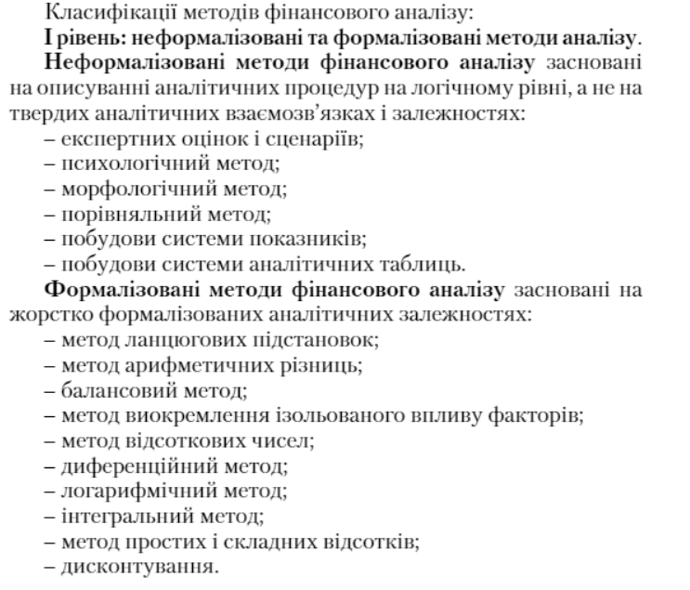

Slide 34
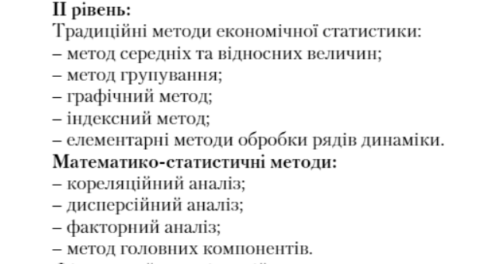

Slide 35
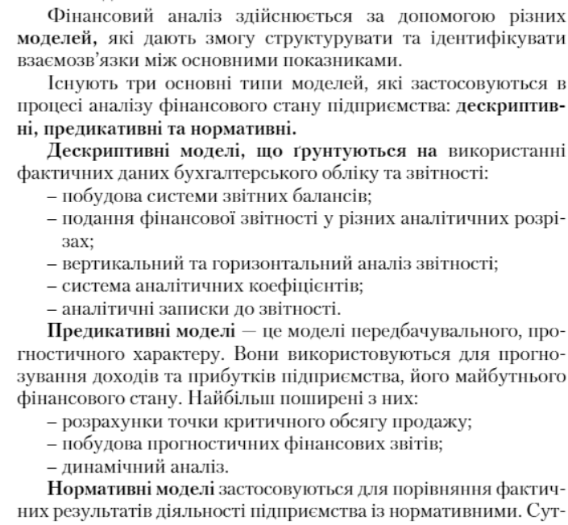

Slide 36
До прийомів фінансового аналізу слід віднести
деталізацію,
групування,
прийом середніх величин,
прийом відносних величин,
балансовий,
розрахунки пайової участі та ін.

Slide 37
Деталізація
як прийом широко використовується при аналізі чинників і результатів господарської діяльності в часі та місці (просторі). За допомогою цього прийому виявляють позитивні й негативні дії окремих чинників, результати впливу яких, як правило, взаємно протилежні.

Slide 38
Групування
як засіб розподілу сукупності на однорідні за ознаками елементи застосовують в аналізі для того, щоб розкрити зміст середніх підсумкових показників і впливу окремих одиниць на ці середні.

Slide 39
Прийом середніх величин
краще відображає суть процесу, закономірності його розвитку, ніж більшість окремо взятих позитивних та негативних відхилень. Середні величини широко застосовують при проведенні аналізу, особливо при вивченні масових явищ ─ таких, як середній виробіток, середні залишки запасів продукції тощо. Використовують середньоарифметичні та середньохронологічні зважені.

Slide 40
Прийом відносних величин
(відсотки, коефіцієнти, індекси) необхідний для вивчення динаміки показників за ряд звітних періодів. Зростання чи зниження показника розраховують відносно єдиної бази, прийнятої за вихідну, або відносно ковзної бази, тобто до попереднього показника.

Slide 41
Балансовий прийом
застосовують у тому разі, якщо необхідно вивчити співвідношення двох груп взаємопов’язаних економічних показників, підсумки яких мають бути рівними. Найбільш поширеним є прийом балансових оцінок, який використовують для перевірки повноти і правильності зроблених розрахунків щодо визначення впливу окремих чинників на загальну величину відхилення за досліджуваним показником.

Slide 42
Прийом пайової участі
(пропорційного ділення приросту) використовують для деталізації чинників 1-, 2- та n-го порядків, вплив яких на результативний показник виражається не абсолютною сумою, а відносними показниками. Для розрахунку чинників визначають коефіцієнт пайової участі Кg як відношення приросту результативного показника до суми змін факторних. Рівень впливу окремих чинників на результативний показник розраховують множенням суми зміни цих чинників на коефіцієнт пайової участі.

Slide 43
Принципи фінансового аналізу – це вимоги до його проведення, основними з яких є науковість, достовірність, комплексність, оперативність, періодичність, адресність.
Принцип науковості вимагає чіткого визначення мети і завдань аналізу, а також використання у процесі досліджень науково обґрунтованих методичних способів і прийомів.
Принцип достовірності (або об’єктивності) передбачає використання вірогідної інформації, відсутність арифметичних помилок у розрахунках, правильне застосування методик обчислення показників та проведення їх факторного аналізу.
Принцип комплексності (або системності) виявляється у комплексному вивченні різнобічних зв’язків у діяльності підприємства й урахуванні всіх взаємопов’язаних факторів.
Принцип оперативності дає можливість своєчасно оцінювати минулі, теперішні чи майбутні події, обґрунтовувати відповідні управлінські рішення, вживати необхідні заходи для виправлення ситуації.
Принцип періодичності має на увазі необхідність систематичного проведення аналізу за відповідні звітні періоди (та упродовж них) із метою створення цілісного уявлення про динаміку господарських і фінансових процесів на підприємстві.
Принцип адресності передбачає доведення результатів аналізу до відповідних виконавців, що забезпечує логічну завершеність та ефективність аналітичних досліджень.

Slide 44
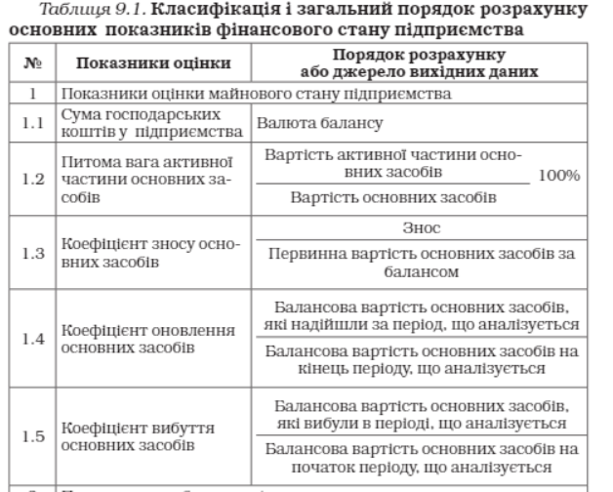

Slide 45
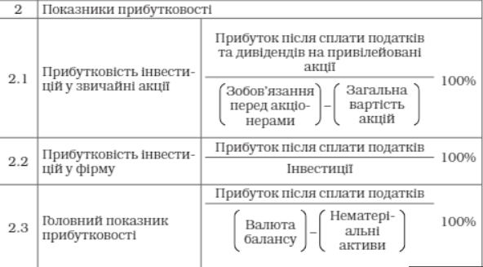

Slide 46
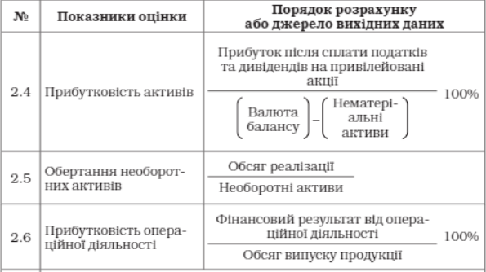

Slide 47
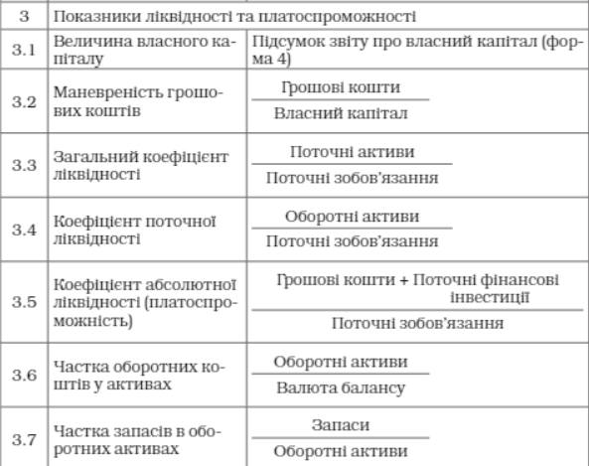

Slide 48
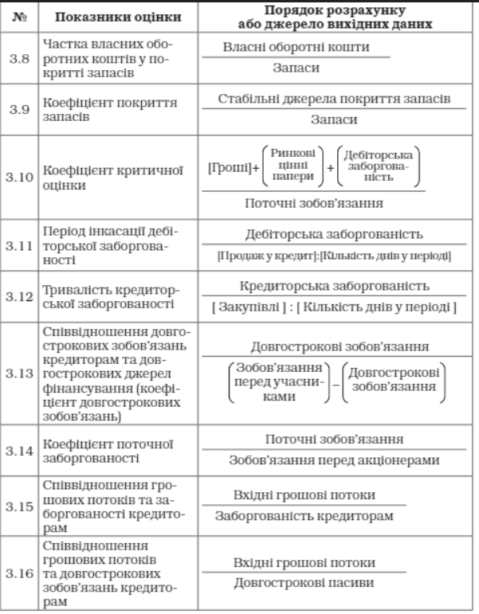

Slide 49
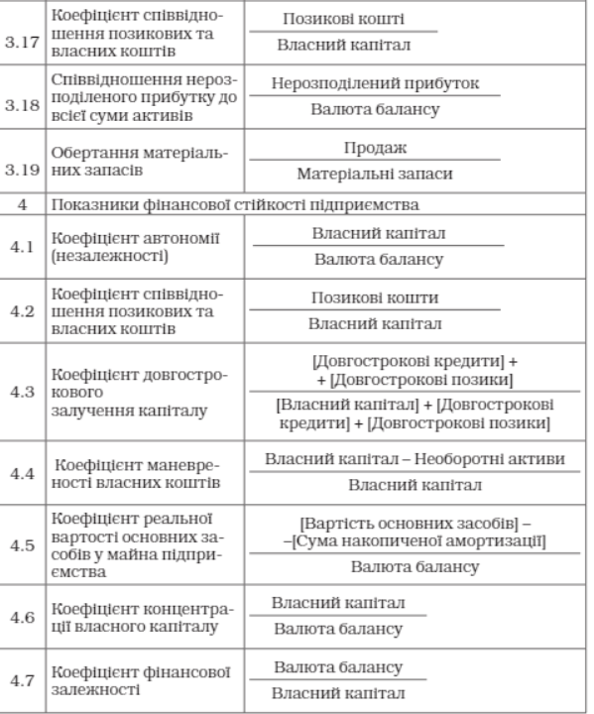

Slide 50
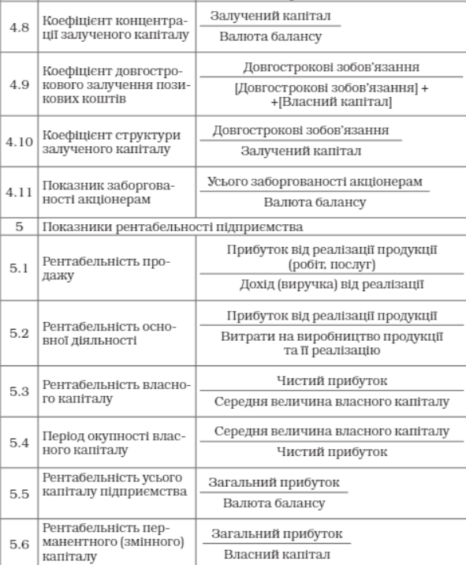

Slide 51
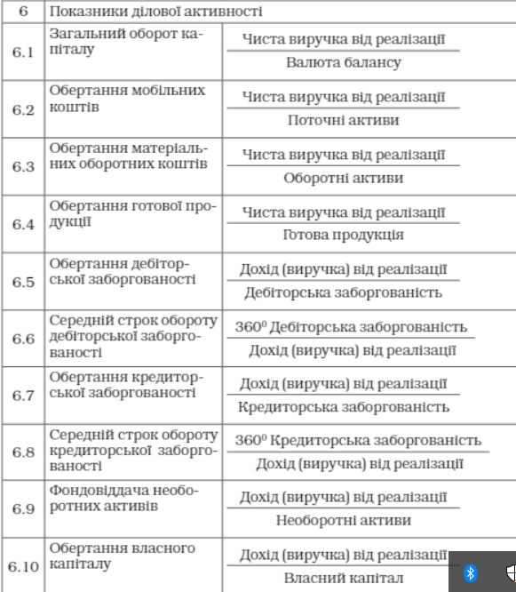

Slide 52
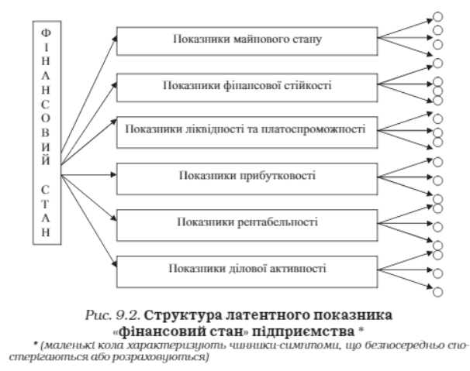

Slide 53
Особливості зовнішнього фінансового аналізу:
- різноманітність суб’єктів аналізу, користувачів інформації про діяльність підприємства;
- здійснення виключно на базі загальнодоступної інформації, відповідно обмеження завдань аналізу;
- різноманітність завдань та інтересів суб’єктів аналізу;
- максимальна відкритість результатів аналізу для будь-яких користувачів інформації про діяльність підприємства;
- превалювання грошового вимірника в системі критеріїв.

Slide 54
Внутрішній фінансовий аналіз
проводиться працівниками підприємства.
Внутрішній аналіз необхідний для задоволення власних потреб підприємства.
Його цільовим спрямуванням є забезпечення оптимальної фінансової моделі підприємства, зростання економічного потенціалу.

Slide 55
Особливостями внутрішнього аналізу є:
орієнтація результатів аналізу на завдання та інтереси управлінського персоналу підприємства;
використання для аналізу всіх джерел інформації;
комплексність аналізу, вивчення всіх сторін діяльності підприємства;
інтеграція обліку, аналізу, планування та прийняття рішень;
максимальна закритість результатів аналізу з метою збереження комерційної таємниці.

Slide 56
Взаємозв’язки, притаманні балансу:
1. Сума підсумків всіх розділів активу балансу дорівнює сумі підсумків всіх розділів його пасивів.
А = П
2. Сума власних засобів нормально функціонуючого підприємства, як правило перевищує величину необоротних активів.
АІ ≤ ПІ,
де АІ – підсумок 1-го розділу активу балансу підприємства, ПІ – підсумок 1-го розділу пасиву балансу підприємства.
3. Загальна сума оборотних активів перевищує величину залученого капіталу.
А(ІІ + ІІІ) > П (ІІ +ІІІ + ІV),
де А(ІІ + ІІІ) – підсумки 2-го та 3-го розділів активу балансу підприємства, П(ІІ + ІІІ+ІV) – підсумки 2-го, 3-го і 4-го розділів пасиву балансу підприємства

Slide 57
Методики фінансового аналізу

Slide 58
Фінансовий аналіз проводиться у два етапи:
Експрес-аналіз фінансово-майнового стану (призначений для простої і наочної оцінки фінансового стану суб’єкта господарювання);
Поглиблений фінансовий аналіз (передбачає детальну характеристику підприємства, результатів його діяльності у звітному періоді, а також прогноз розвитку).

Slide 59
Етап 1. Експрес-аналіз фінансово-майнового стану
Основним завданням експрес-аналізу є проведення загальної оцінки фінансово-майнового стану суб’єкта господарювання, виявлення основних тенденцій його зміни
Експрес-аналіз проводиться за даними фінансової звітності, а отже, орієнтований в основному на зовнішніх користувачів.

Slide 60
Етапи експрес-аналізу:
Етап 1. Підготовчий.
1.1. Перевірка джерел інформації – це аналітична процедура, під час якої встановлюється достовірність і повнота наданої інформаційної бази.
1.2. Ознайомлення з висновком аудитора (підтвердження достовірності наданої інформаційної бази. Розкриття частини показників діяльності підприємства у аудиторському висновку).

Slide 61
1.3. Опрацювання облікової політики суб’єкта господарювання.
Показники діяльності підприємства залежать від обраних елементів облікової політики і, відповідно, можуть змінюватися зі зміною її положень.

Slide 62
Етап 2. Ознайомлення з даними балансу
2.1. Загальне ознайомлення з даними балансу.
Оцінюється зміна валюти балансу, формується уявлення про діяльність підприємства, виявляються зміни у складі майна та джерелах його утворення, встановлюються зв’язки між різними показниками. Будується аналітичний баланс.

Slide 63
Аналітичний баланс підприємства формується шляхом перегрупування та / або агрегування окремих статей, розділів балансу для надання балансу форми, придатної для аналізу,
що сприяє:
- підвищенню реальності балансових оцінок (врахування впливу інфляційного фактору);
наданню наочності у виявленні взаємозв’язків та закономірностей, властивих даному суб’єкту;
забезпечення можливості просторово-часових співставлень;
полегшенню розрахунку основних аналітичних показників та коефіцієнтів.

Slide 64
Таблиця 2. Аналітичний баланс підприємства
Розділи балансу | На початок періоду |  | На кінець періоду |  | Відхилення
 | сума, тис. грн. | питома вага, % | сума, тис. грн. | питома вага, % | абсолют-не, тис. грн | відносне,% | пунктів струк-тури
Актив балансу
1. Необоротні активи
2. Оборотні активи
3. Необоротні активи, утримувані для продажу, та групи вибуття
Разом
Пасив балансу
1. Власний капітал
2. Довгострокові зобов’язання і забезпечення
3. Поточні зобов’язання і забезпечення
4. Зобов’язання, пов’язані з необо-ротними активами, утримуваними для продажу, та групами вибуття
Разом

Slide 65
2.2. Оцінка ознак “нормального” балансу :
валюта балансу в кінці звітного періоду збільшилася порівняно з початком;
ВБ ↑
2) темпи приросту оборотних активів вищі, ніж темпи приросту необоротних активів;
ТОбА > ТНА

Slide 66
3) власний капітал підприємства перевищує залучений і темпи його приросту вищі, ніж темпи приросту залученого капіталу;
ВК > ЗК
ТВК > ТЗК
4) темпи приросту дебіторської і кредиторської заборгованості врівноважують один одного.
ТДЗ ≈ ТКЗ

Slide 67
2.3. Виявлення явних або завуальованих недоліків у роботі підприємства (“хворі” статті звітності):
статті, що свідчать про незадовільну роботу підприємства у звітному періоді та внаслідок цього нестабільний фінансовий стан (збитки, прострочені векселі, прострочена кредиторська заборгованість);
статті, що свідчать про певні недоліки в роботі підприємства (несприятливі співвідношення між окремими статтями).

Slide 68
Етап 3. Ознайомлення з основними показниками діяльності підприємства
№ з/п | Напрям аналізу | Показники
1 | Оцінка майнового стану | Загальна сума засобів, що знаходяться у розпорядженні підприємства
 |  | Величина основних засобів та їх частка в загальній сумі активів
 |  | Коефіцієнт зносу основних засобів
2 | Оцінка ліквід-ності та плато-спроможності | Коефіцієнт покриття
 |  | Коефіцієнт абсолютної ліквідності
3 | Оцінка фінансової стійкості | Коефіцієнт автономії
 |  | Фінансової стійкості
 |  | Частка довгострокових зобов’язань у загальній сумі пасивів
4 | Оцінка ділової активності | Коефіцієнт оборотності активів
 |  | Період погашення дебіторської заборгованості
 |  | Тривалість операційного та фінансового циклу
5 | Оцінка ефективності діяльності | Обсяг реалізації
 |  | Чистий прибуток
 |  | Рентабельність підприємства
 |  | Рентабельність основної діяльності
 |  | Рентабельність власного капіталу
 |  | Рентабельність залученого капіталу

Slide 69
1. Коефіцієнт покриття (Кп)
Умовні позначення: ОбА – оборотні активи; ПЗ – поточні зобов’язання
Нормативне значення: Кп >2
Економічна інтерпретація: характеризує достатність оборотних засобів для покриття поточної заборгованості

Slide 70
2. Коефіцієнт абсолютної ліквідності (Кал)
Умовні позначення: ПФІ – поточні фінансові інвестиції;
ГК – грошові кошти.
Нормативне значення: Кал > 0,2
Економічна інтерпретація: характеризує негайну готовність підприємства погасити поточні зобов’язання і визначається як відношення суми грошових коштів підприємства та поточних фінансових інвестицій до суми поточних зобов’язань

Slide 71
3. Коефіцієнт автономії (Ка)
Ка = ВК / ВБ
Умовні позначення: ВК – сума власного капіталу; ВБ – валюта балансу
Нормативне значення: 0,5-0,7
Економічна інтерпретація: характеризує залежність підприємства від зовнішніх джерел фінансування

Slide 72
4. Коефіцієнт фінансової стійкості (Кфс)
Кфс = ВК / ЗК
Умовні позначення: ЗК – сума залученого капіталу
Нормативне значення: > 1
Економічна інтерпретація: характеризує частку власного капіталу у залученому

Slide 73
5. Коефіцієнт оборотності активів (КА)
де ЧД – чистий дохід, грн.; СВБ – середня вартість активів, грн.
Пизитивна тенденція: зростання
Показує, скільки разів за період обертається капітал, що вкладений в активи підприємства

Slide 74
6. Період погашення дебіторської заборгованості (ТДЗ)
де Д – кількість днів; КобДЗ – коефіцієнт оборотності дебіторської заборгованості
Пизитивна тенденція: зменшення
Показує за скільки днів на підприємство повертається дебіторська заборгованіст

Slide 75
7. Коефіцієнт оборотності дебіторської заборгованості (К_{ДЗ})
де СДЗ – середньорічна сума дебіторської заборгованості, грн.
Позитивна тенденція: зростання
Показує кількість оборотів дебіторської заборгованості за період

Slide 76
8. Рентабельність підприємства (Рп)
ЧП – чистий прибуток підприємства; СА – середньорічна вартість активів підприємства
Позитивна тенденція: зростання
Показує величину чистого прибутку, яка припадає на 1 грн. активів

Slide 77
9. Рентабельність основної діяльності (Род)
ФР_{од} – фінансовий результат від основної діяльності; В_{од} – витрати основної діяльності
Позитивна тенденція: зростання
Показує скільки отримано прибутку від основної діяльності з 1 грн. витрат основної діяльності

Slide 78
10. Рентабельність власного капіталу (Рвк)
Пдо оп – прибуток до оподаткування; СВК – середньорічна вартості власного капіталу
Позитивна тенденція: зростання
Показує величину прибутку, яка припадає на 1 грн. власного капіталу

Slide 79
11. Рентабельність залученого капіталу (Рзк)
СЗК – середньорічна вартість залученого капіталу
Позитивна тенденція: зростання
Показує величину прибутку, яка припадає на 1 грн. залученого капіталу

Slide 80
Етап 4. Формування висновків
Надання рекомендацій за результатами проведених досліджень
Оцінюється доцільність чи необхідність більш глибокого й детального фінансового аналізу діяльності підприємства

Slide 81
Етап 2. Поглиблений фінансовий аналіз
Завдання поглибленого аналізу – детальніша характеристика економічного потенціалу суб’єкта господарювання, результатів його діяльності у звітному періоді, а також можливостей розвитку підприємства на перспективу.

Slide 82
Програма здійснення поглибленого фінансового аналізу:
Етап 1. Аналіз економічного потенціалу підприємства
1.1. Оцінка майнового потенціалу підприємства
1.2. Оцінка фінансового потенціалу
1.2.1. Аналіз ліквідності та платоспроможності підприємства
1.2.1. Аналіз фінансової стійкості підприємства
Етап 2. Аналіз розвитку та результативності діяльності підприємства
2.1. Аналіз руху грошових коштів
2.2. Аналіз ділової активності підприємства
2.3. Аналіз фінансових результатів діяльності
Етап 3. Аналіз імовірності неплатоспроможності та банкрутства підприємства
3.1. Аналітична оцінка імовірності банкрутства
3.2. Оцінка можливостей відновлення платоспроможності підприємства

Slide 83
Дякую за увагу!

